Slide 1

Estudio de mercado
ESCUELA POLITÉCNICA NACIONAL
ESCUELA DE FORMACIÓN DE TECNÓLOGOS
Análisis de la oferta.
Grupo Nº 2
- Marcelo Garrido
- Katherine Quilca
Fredy Sánchez
Camilo Quinto
Pamela Tasiguano

Slide 2

Estudio de Mercado
Es la identificación, recopilación, análisis y difusión sistemática y objetiva de la información, constituyéndose en una herramienta de la mercadotecnia que permite satisfacer las necesidades de información para la toma de decisiones.

Slide 3
ANALISIS DE LA OFERTA
Maximización de Beneficios y Decisiones de los Oferentes

Slide 4

Análisis de la Oferta.
Determinación de la cantidad de bienes o servicios que un cierto número de productores están decididos a poner a disposición del mercado en un precio determinado.

Slide 5

Ley de la oferta.
“Con todas las variables constantes, cuando aumenta el precio de un bien su cantidad ofertada aumenta, y cuando el precio de bien disminuye su cantidad de oferta disminuye.”

Slide 6
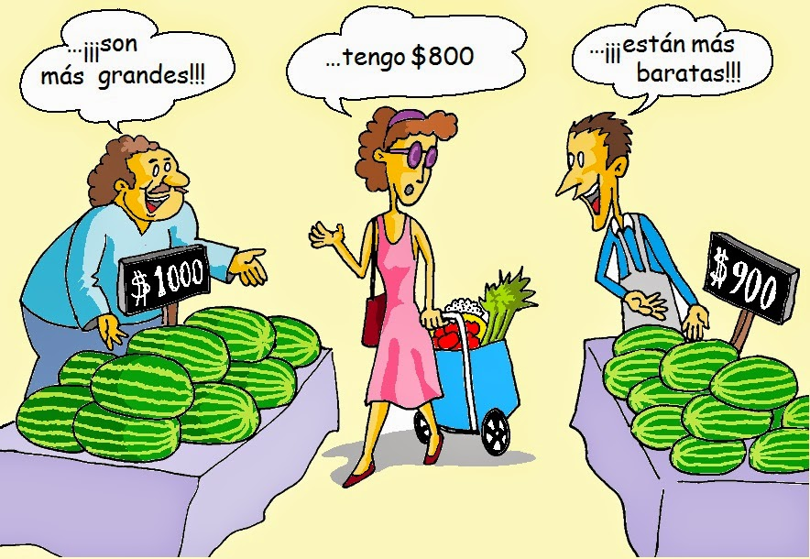
Clasificación de oferta.
1. Oferta competitiva o de mercado libre.
Es aquélla en la que los productores o prestadores de servicios se encuentran en circunstancias de libre competencia. Ningún productor o prestador del servicio domina el mercado.

Slide 7


Clasificación de oferta.
2. Oferta oligopólica:
Se caracteriza porque el mercado se halla controlado por sólo unos cuantos productores o prestadores del servicio. Determinan la oferta, los precios y normalmente tienen acaparada una gran cantidad de insumos para su actividad.
3. Oferta monopólica:
Se encuentra dominada por un sólo productor o prestador del bien o servicio, que impone calidad, precio y cantidad. Un monopolista no es necesariamente productor o prestador único.

Slide 8

Mercado Competidor
El mercado competidor son una serie de empresas que, con más o menos eficiencia, satisfacen la necesidades de parte o de el total de los consumidores potenciales que tendría el proyecto.

Slide 9

Estructura del análisis de la oferta:
1.- Descripción del mercado de la oferta
2.- Oferta presente y pasada.
3.- Variables que afectan a la oferta
4.- Oferta futura

Slide 10
Descripción del mercado de la oferta:
1.- Estructura de mercado:
Describe el estado de un mercado con respecto a los oferentes y los demandantes del mismo.
2.- Técnicas de producción :
Artesanal, empresas pequeñas, medianas, grandes.
3.- Ubicación Geográfica
Localización de los mercados.

Slide 11

Oferta presente y pasada.
1.- Identificación de la competencia.
2.- Identificación de la estrategia de los consumidores.
3.- Determinar objetivos de la competencia
4.- Fuerzas y debilidades de la competencia.
5.- Patrones de Reacción d la competencia.

Slide 12
Como se desarrolla la oferta
Definen y median las cantidades y condiciones en que se pone a disposición del mercado un bien o un servicio.
La investigación de campo que se utilice deberá tomar en cuenta todos estos factores junto con el entorno económico en que se desarrolle el proyecto.

Slide 13
Determinantes de la oferta.
Precio del producto o servicio en el mercado.
Normalmente, cuanto más caro sea un bien mayor será la cantidad del mismo que las empresas estén dispuestas a ofertar; del mismo modo, cuánto más barato sea, menor será su oferta.
Los costos de los recursos necesarios para la producción.
Si aumentan los costes totales, disminuye el beneficio empresarial, por lo que la empresa podría optar por reducir su oferta para gastar menos.
3. Factores externos
En este caso como también el la demanda son los mismos el clima, las temporadas

Slide 14
Determinantes de la oferta.
4. Productos sustitutos y/o complementarios
Son aquellos cuyo consumo es excluyente entre sí, es decir, consumir uno implica no consumir el otro, ya que ambos satisfacen la misma necesidad.
Numero de ofertantes o competencia.
La cantidad de empresas que ofrecen los mismos bienes. Al existir mucha oferta la rentabilidad disminuye.
Tecnologías.
Cuánto más eficiente sea una tecnología, mayores beneficios empresariales para la empresa, con lo que esta podría incrementar su oferta.

Slide 15
Elasticidad de la oferta.
Es la medida de la respuesta de los productores a cambios en los precios.
Elástica:
Cuando un cambio en el precio lleva a un cambio considerable de la cantidad ofrecida.:
Inelástica:
Si un cambio en el precio lleva a un cambio muy insignificante de la cantidad ofrecida.
Unitaria:
Si el precio y la cantidad ofrecida cambian exactamente en el mismo porcentaje.

Slide 16
Oferta futura.
Hay que analizar la evolución previsible de la oferta formulando hipótesis sobre los factores que influirán en la oferta futura del producto.
Extrapolación de la tendencia.
Incorporación de aquellos proyectos que se sepan que está financiada su ejecución.
Posibles cambios en las variables que afectan la oferta y proyección de acuerdo a ello.

Slide 17
Cambio de oferta
OFERTA = f [ YT, Cp, TM, CC, P&, Ps, Pc ]
Factores:
YT: Innovación tecnológica
Cp: Costos de producción
TM: Tamaño del mercado
CC: Condiciones de crédito
P&: Precio del mismo bien
Ps: Precio del bien sustituto
Pc: Precio del bien complementario
Jairo Farinango

Slide 18
El precio del bien
La cantidad ofertada de un producto aumenta, conforme el precio aumenta.
La disponibilidad de recursos
A mayor disponibilidad de recursos, la oferta se incrementara.
Si la empresa cuenta con trabajo, recursos naturales y capital en cantidad y calidad suficientes, se incrementará de la oferta.
La tecnología
A medida que la técnica para producir un bien se hace más eficiente, la oferta aumenta.
Jairo Farinango

Slide 19
Los precios de las materias primas
Si estos precios se incrementan, los costos de producción se elevan y el empresario esta dispuesto a producir una menor cantidad.
La intervención del mercado
A través de la aplicación de impuestos y subsidios, el estado altera la oferta de bienes.
Un impuesto es considerado como un incremento en los costos y en consecuencia la oferta disminuye.
La competencia
A medida que el número de empresas en una industria aumenta, la oferta de cada una de ellas tiende a disminuir.
Un subsidio disminuye los costos de producción e incrementa la oferta.
Jairo Farinango

Slide 20
¿Que le sucedería al precio y a la cantidad de DVD si se desarrolla una nueva tecnología que ahorre costos?
Cantidad ofrecida
Precio (millones de cintas a la semana)
($ por cinta) Cantidad demandada tecnología tecnología (millones de cintas a la semana) antigua nueva
1 9 0
2 6 3
3 4 4
4 3 5
5 2 6
Jairo Farinango

Slide 21
Cantidad ofrecida
Precio (millones de cintas a la semana)
($ por cinta) Cantidad demandada tecnología tecnología (millones de cintas a la semana) antigua nueva
1 9 0 3
2 6 3 6
3 4 4 8
4 3 5 10
5 2 6 12
Jairo Farinango

Slide 22
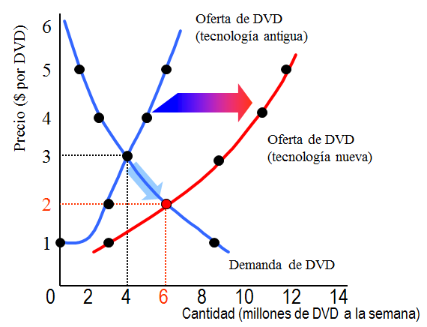
Jairo Farinango

Slide 23
Aplicaciones de la oferta
SEGÚN:
El tamaño de la empresa
El tipo de empresa
El producto o servicio que ofrece la empresa

Slide 24
El tamaño de la empresa
Oferta a gran escala
Oferta a mediana escala
Oferta a menor escala

Slide 25
Tipo de empresa
Servicios
Producción
Ámbito en el que se desempeña

Slide 26
Producto de la empresa
Un solo producto
Varios productos
Productos de primera necesidad
Productos secundarios

Slide 27

Conclusiones.
Al realizar el análisis podrá identificarse:
1.- Precios que se cobran.
2.- Las condiciones de crédito que se ofrecen.
3.- Publicidad que se habrá de enfrentar o del
producto ofrecido en su concepto ampliado.
4.- Diversidad de tamaños y envases.
5.- Promociones con regalos adicionales al producto.
6.- Formas de llegar al consumidor.

